Slide 1
Сортировка двоичным деревом
Выполнил Лазарев Антон Группа ИКБО-70-23
РТУ МИРЭА

Slide 2
15

Slide 3
15
7

Slide 4
15
7
9

Slide 5
15
7
20
9

Slide 6
15
7
20
9
8

Slide 7
15
7
20
9
20
8

Slide 8
15
7
20
9
20
8
10

Slide 9
15
7
20
9
20
8
10
7

Slide 10
15
7
20
9
20
8
10
7 8

Slide 11
15
7
20
9
20
8
10
7 8 9

Slide 12
15
7
20
9
20
8
10
7 8 9 10

Slide 13
15
7
20
9
20
8
10
7 8 9 10 15

Slide 14
15
7
20
9
20
8
10
7 8 9 10 15 20

Slide 15
15
7
20
9
20
8
10
7 8 9 10 15 20 20

Slide 16
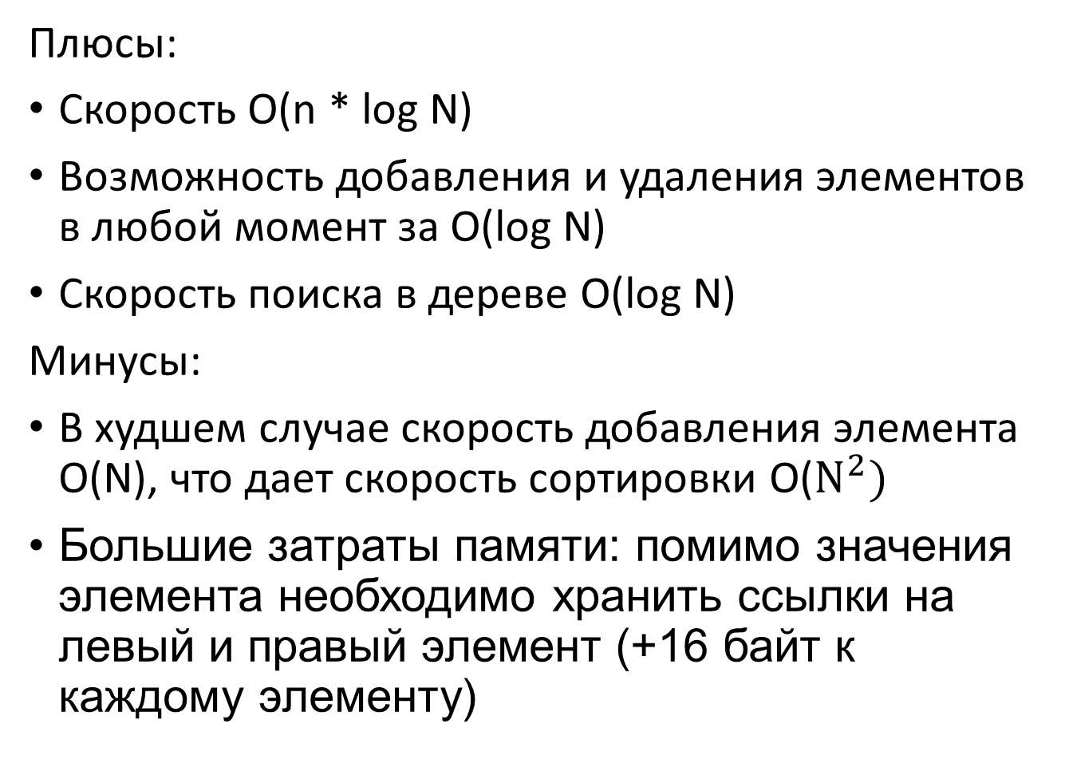
Плюсы:
Скорость O(n * log N)
Возможность добавления и удаления элементов в любой момент за О(log N)
Скорость поиска в дереве O(log N)
Минусы:
В худшем случае скорость добавления элемента О(N), что дает скорость сортировки О($N^{2})$
Большие затраты памяти: помимо значения элемента необходимо хранить ссылки на левый и правый элемент (+16 байт к каждому элементу)

Slide 17
